Slide 1
一、生成方法（Generative Approaches）
《Multi-modal Learning with Missing Modality via Shared-Specific Feature Modelling》(CVPR 2023)
方法：提出ShaSpec框架，通过解耦共享特征（模态鲁棒）和特定特征（模态专属），结合分布对齐和域分类辅助任务，实现缺失模态下的多任务适应（分类/分割）。
优势：在BraTS2018脑肿瘤分割任务中，关键区域分割精度提升3-5%。
局限：依赖模态间分布对齐假设，对极端异质模态（如文本与影像）效果有限。
《Multimodal MR Synthesis via Modality-Invariant Latent Representation》(TMI 2021扩展工作)
方法：基于自编码器的最大融合策略（Max Fusion），在特征空间选择各模态最显著特征，确保缺失时性能不低于单模态。
局限：生成结果可能过于平滑，丢失细节信息。

Slide 2
二、联合学习方法（Joint Learning Approaches）
《EMMR: Mitigating Inconsistencies in Multimodal Sentiment Analysis under Uncertain Missing Modalities》(EMNLP 2022)
方法：针对情感分析中的关键模态缺失问题，提出集成重建网络（EMMR），结合AutoEncoder、Transformer等模型，通过语义一致性检测和集成决策缓解情感极性反转问题。
优势：在CMU-MOSI数据集上F1提升9%。
局限：计算成本高，需预训练完整模态模型。
《IF-MMIN: 利用模态不变性特征进行缺失模态的鲁棒多模态情感识别》(2024)
方法：引入中心矩差异（CMD）距离约束，强制不同模态特征在语义子空间对齐，结合级联自编码器生成鲁棒联合表示。
局限：对高阶矩差异的敏感度需人工调参。
《HeMIS改进方案》(IPMI 2023)
方法：在U-Net中嵌入对抗损失，约束缺失与完整模态的feature-map一致性，无需额外训练适配缺失情况。
优势：医疗影像分割任务中参数效率高。

Slide 3
二、提示学习方法（Prompt Learning）
《Deep Correlated Prompting for Visual Recognition with Missing Modalities》(NeurIPS 2024)
方法：深度关联提示学习（Deep Correlated Prompting）：Correlated Prompting通过MLP网络在层间传递提示向量，增强不同网络层间的关联性，避免信息丢失。Dynamic Prompting基于输入内容动态生成提示向量，适应不同模态缺失情况（如仅缺失图像或文本）。Modal-common Prompting存储模态间共享信息，在缺失时提供补充，提高鲁棒性。
优势：仅微调2.4%的模型参数（提示向量及相关模块），避免全模型重训练。
局限：需基于完整模态预训练的大模型（如CLIP），若基础模型性能差，提示学习效果受限。对语义关键模态（如情感分析中的语调）的缺失仍敏感，不如EMMR等集成方法鲁棒。

Slide 4
三、知识图谱与多模态大模型方法
《UMAEA: 多模态知识图谱对齐中的模态缺失鲁棒性方法》(ISWC 2023最佳论文提名)
方法：通过多尺度模态混合（全局/实体级对齐）和循环缺失模态想象（CMMI）处理视觉模态缺失与模糊性，在97个子数据集上性能稳定。
局限：依赖图谱结构信息，通用性受限。
《面向模态缺失的多模态大模型提示学习》(NeurIPS 2024)
方法：设计动态关联提示向量（Dynamic Prompting），仅训练2.4%参数适配缺失模态，在HatefulMemes等任务中超越传统拼接方法。

Slide 5
四、现存问题与挑战
模态异质性：文本与影像等跨模态生成仍依赖强假设（如分布对齐），易引入语义失真。
关键模态识别：如情感分析中声学模态的缺失可能导致语义反转，现有方法（如EMMR）依赖后验检测，实时性不足。
计算效率：生成方法（如扩散模型）和集成策略（如EMMR）资源消耗大，难以部署

Slide 6
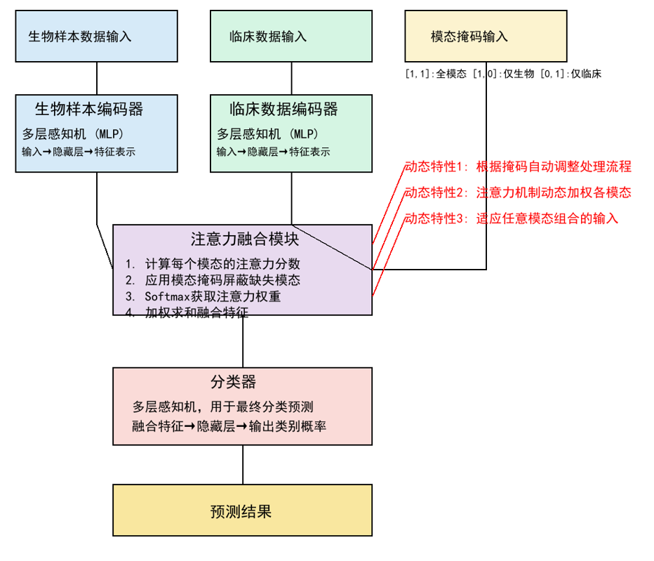
Notes:
一、基础架构组件
1. 单模态编码器 (ModalityEncoder)
功能：将单一模态数据转换为潜在特征表示
结构：多层感知机 + 批归一化 + ReLU激活 + Dropout
输入：生物样本特征或临床特征
输出：固定维度的特征向量（融合前的模态表示）
2. 注意力融合机制 (AttentionFusion)
核心思想：对不同模态的重要性进行动态加权
动态特性：根据模态可用性掩码动态调整注意力分配
缺失模态的注意力权重被设置为极小值(-1e9)，使其在softmax后接近于0
可用模态的注意力权重会自动重新分配
二、基础动态多模态网络
1. 网络架构
双模态编码器：分别处理生物样本数据和临床数据
注意力融合层：动态整合两个模态的特征
分类头：将融合特征映射到目标类别 2. 数据流动路径
输入层：生物样本数据、临床数据和模态掩码
编码层：将原始特征编码为潜在表示
融合层：根据掩码动态融合可用模态
输出层：预测目标类别的概率分布

